Slide 1


Présenté par Julien GARCIA
CYBERCRIMINALITÉ ET MOYENS DE PROTECTION
CAPEB - 07 juin 2024

Slide 2
SOMMAIRE
1
MYTHES
5
LES OUTILS
2
PANORAMA 2023
6
QUESTIONS ?
3
TOP 4 DES MENACES
7
MERCI
4
LA GESTION DE CYBER-CRISE

Slide 3
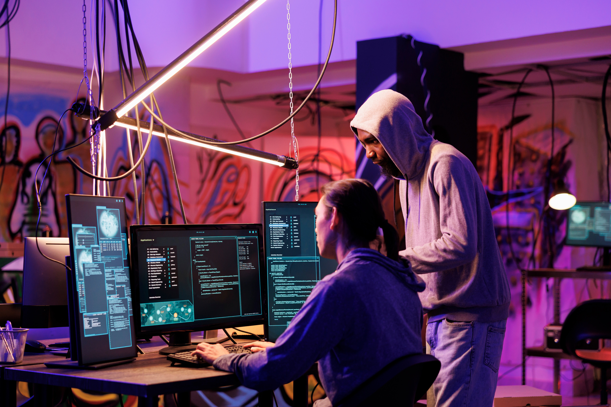
MYTHES

Slide 4

MYTHES NUMERO 1
Ce que l'on entend :
"La sécurité a pour but de nous empêcher de travailler !"
Alors que :
La sécurité informatique a pour but d'aider l'entreprise à créer une valeur commerciale protégée, en augmentant la résilience et en réduisant l'impact des incidents de sécurité.
Notes:
La nuance : une mesure de sécurité doit identifier un risque qu'elle corrige, un impact pour les utilisateurs métier, et doit être validée par un membre de la direction.

Slide 5
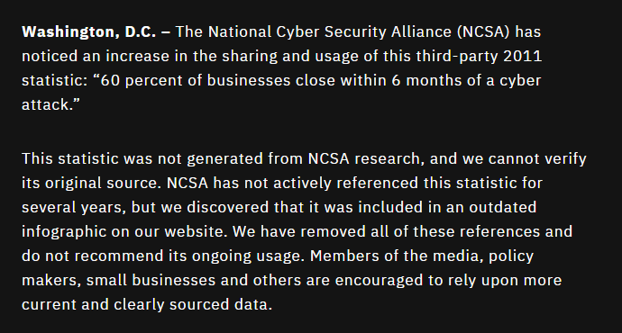
MYTHES NUMERO 2
Ce que l'on entend :
"Entre 50% et 60% des PME ayant été victimes de cyberattaques mettent la clé sous la porte dans les 18 mois qui suivent."
Alors que :
Une étude (FranceNum) menée "sur 48 incidents cyber ciblant des entreprises françaises non cotées entre 2017 et 2022, le risque de défaillance de l’entreprise augmente d'environ 50% dans les 6 mois qui suivent l’annonce de l’incident".
Source : staysafeonline.org/
Notes:
La nuance : on passe de "ferme" à "plus de risque de fermeture", les pourcentages évoluent, la durée aussi, la cause aussi.
Source 1 https://staysafeonline.org/news-press/press-release/national-cyber-security-alliance-statement-regarding-incorrect-small-business-statistic/?trk=public_post_comment-text
Source 2:
LemagIt

Slide 6
PANORAMA 2023

Slide 7
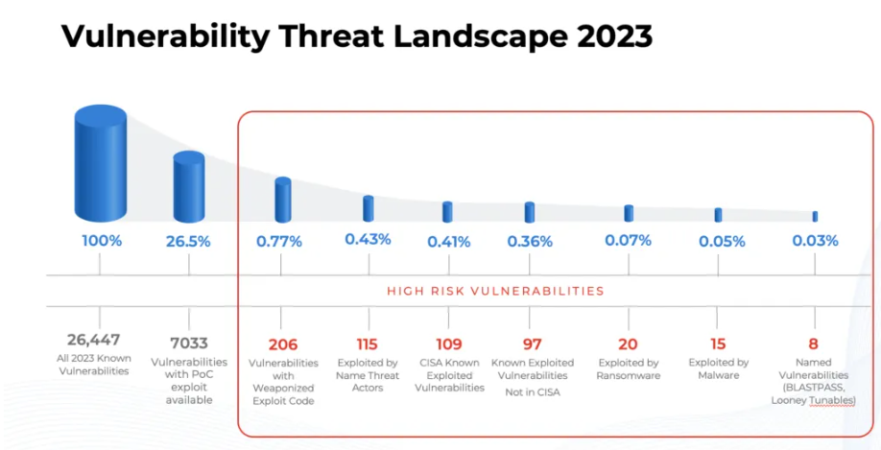
PANORAMA 2023
Source : Qualys
Notes:
Toutes les vulnérabilités n'ont pas le même impact.
All vulnérabilité : peut porter sur l'analyse de fonctionnement papier.
Avec POC : on a montrer que la vulnérabilité n'est pas que sur le papier
POC Weaponized : Le but d'un exploit "weaponized" est de permettre une exploitation facile et rapide de la vulnérabilité par des attaquants. Il est conçu pour être utilisé directement, sans nécessiter de modifications supplémentaires.
CISA / Not CISA : vulnérabilité dont il existe des preuves d'exploitations lors d'attaque.
Source : https://blog.qualys.com/vulnerabilities-threat-research/2023/12/19/2023-threat-landscape-year-in-review-part-one

Slide 8
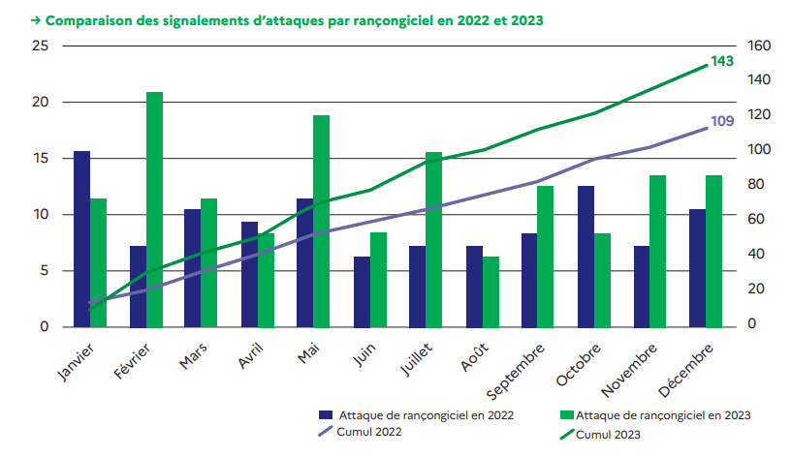
SIGNALEMENTS
Source : panaroma de la cybermenace 2023 - ANSSI
Notes:
L'augmentation du nombre de signalements de ransomwares sur l'année 2023 est de 31 % par rapport à l'année précédente.
251 jours ouvrés sur 2023.
Un peu plus de 1.5j entre deux signalements.
A prendre en compte :
- ce sont des signalements. Rien n'oblige a faire un signalement (même si fortement conseillé) ceux qui veux dire qu'on qu'une partie des informations.
- Il y a un délai entre la compromission du système et la détection de l'attaque (voir diapo suivant).

Slide 9
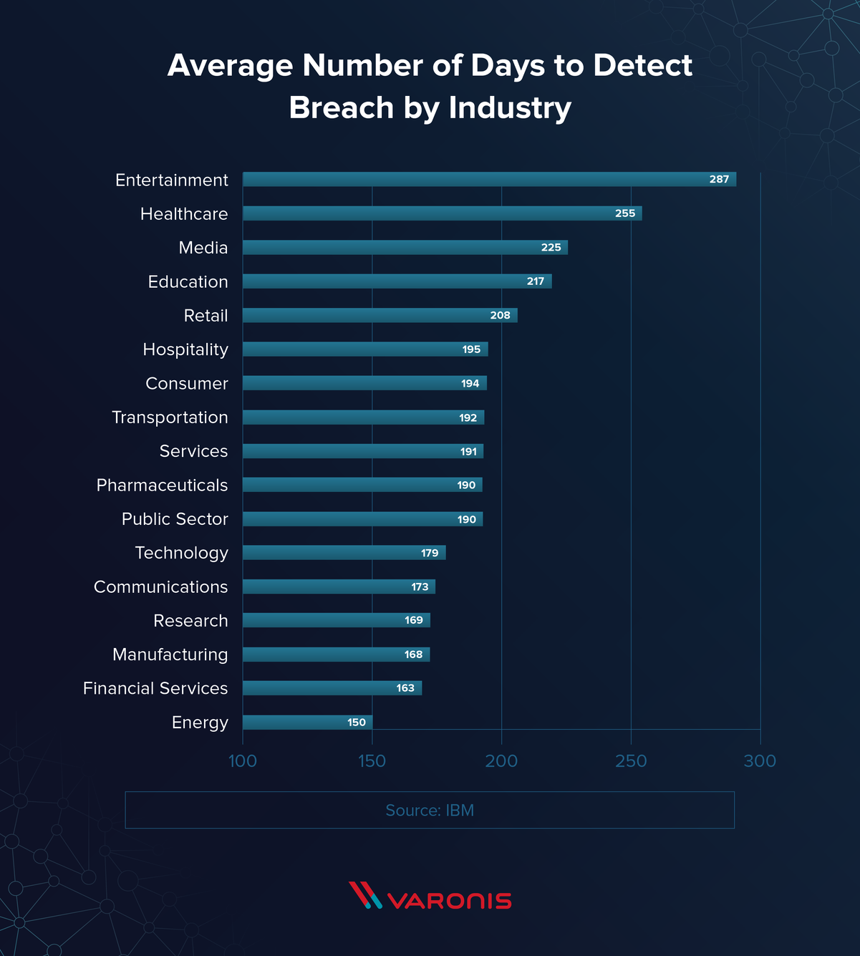
DÉLAIS DE DÉTECTION
Notes:
Le délai entre la compromission et la détection varie très fortement (presque x2) en fonction des secteurs.
Même s'il y a des disparité entre secteurs et pays, on reste tout de même à minimum 100 jours avant une détection. Trois mois.
--> Exemple vécu, l'ANSSI (agence fr) nous à prévenu en septembre pour une fuite datant de juin.

Slide 10
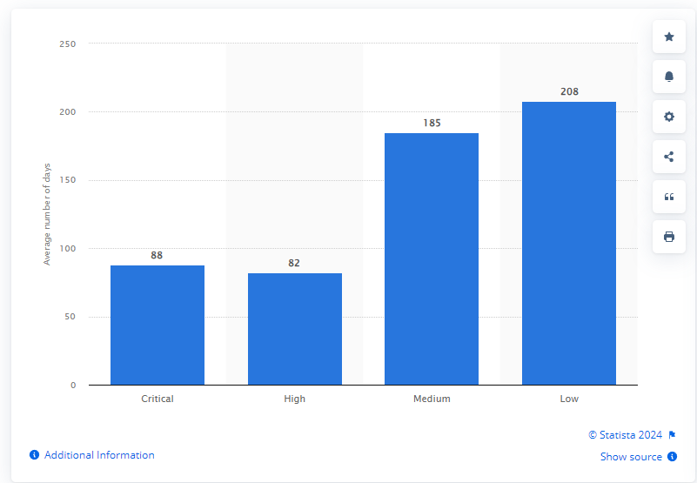
DÉLAIS DE MISE A JOUR
Notes:
Certaines réglementation impose 1 mois maximum sur des criticals, pourtant on voit bien qu'en général on patch entre 3 mois et 6 mois.
source :

Slide 11
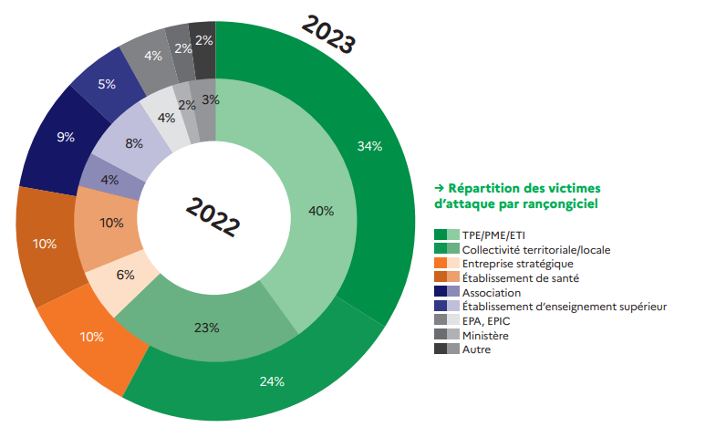
VICTIMOLOGIE
Source : panaroma de la cybermenace 2023 - ANSSI
Notes:
Diversification des cibles :
Il est important de noter que les TPE/PME/ETI représentent une part significative des cibles, pas seulement les entreprises du CAC40.

Slide 12
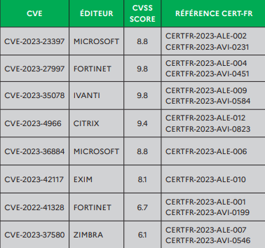
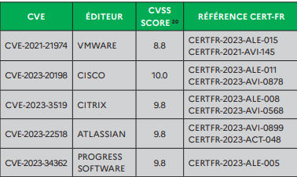
VULNERABILITES
Source : panaroma de la cybermenace 2023 - ANSSI
Notes:
Expliquer les tableaux (cve = identifiant unique, editeur = vendeur, cvss = note sur 10, récence).
Avis = Les avis sont des documents faisant état de vulnérabilités et des moyens de s'en prémunir
Alerte : Les alertes sont des documents destinés à prévenir d'un danger immédiat
--> Ce qui dénote que la sécurité a ses propres termes, qu'il faut définir quels typologie d'alerte on veux suivre exactement.
Important : si présence de ces éditeurs dans votre Infra --> potentiellement déjà corrompu si vous n'êtes pas assez réactif.
--> Exemple vécu, une alerte le lundi matin, correction planifié le mardi matin. Le mardi a 09h00 le correctif était déployé par l'attaquant après compromission de l'équipement.

Slide 13
TOP 4 DES MENACES

Slide 14
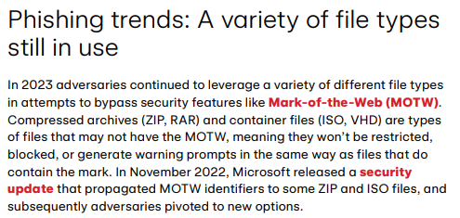
LE PHISHING
Méthode : se faire passer pour un organisme (banque, service de facturation, etc.), un personnel important (directeur), en utilisant les logos et noms de ces entités.
Format : mail, SMS.
Méthode de compromission : cliquer sur un lien, scanner un QR Code, ouverture de fichiers.
À prendre en compte : l’arrivée de l’IA accessible rend l’attaque de plus en plus difficile à détecter.
Source : redcanary.com
Notes:
Protections possibles : formations des personnels, processus de signalement, MFA, test de phishing.
L'ordre est important, faire un test de phising sans permettre aux utilisateurs de faire des remontées peut être vu comme une sorte de piège.
Source : https://redcanary.com/threat-detection-report/

Slide 15
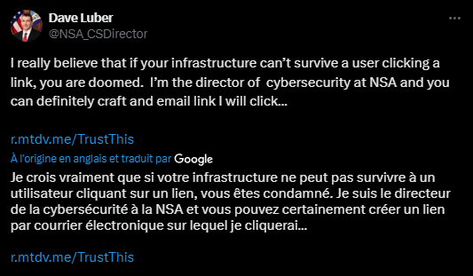
LE PHISHING
Notes:
Pensez vous être meilleur que cette personne ?
Que votre infrastructure est plus résiliente et sécurisée ?

Slide 16
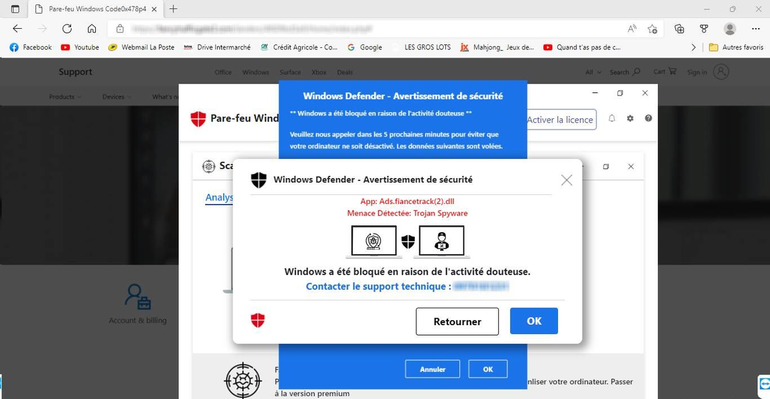
FAUX SUPPORT TECHNIQUE
Méthode : faire peur en indiquant un problème technique grave.
Format : fenêtre sur le navigateur internet.
Méthode de compromission : appel, téléchargement d’un fichier de prise en main à distance.
Notes:
protection : formation / communication aux salariés

Slide 17
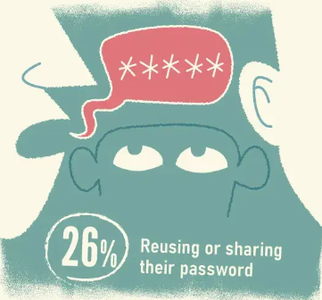
PIRATAGE DE COMPTE
Méthode : prise de contrôle d’un compte (messagerie, application, etc.) au détriment de son propriétaire légitime.
Format : N/A.
Méthode de compromission : réutilisation de mots de passe compromis, phishing, mots de passe faibles.
À prendre en compte : vous pouvez devenir vecteur d’attaque sans le savoir.
Source : proofpoint
Notes:
Protection : MFA, contrôle des mdp, 1 mdp / service, interdire les connexions tierces (comme avec Google, Facebook, etc.)
--> prendre en compte qu'on ne contrôle pas tout ça, notamment lorsque le salarié est chez lui.
Image source : https://www.zdnet.fr/blogs/watch-it/les-erreurs-de-cybersecurite-que-lon-fait-presque-tous-392339.htm

Slide 18
RANSOMWARE
Méthode : bloquer l’accès aux fichiers/appareils et exiger le paiement d’une rançon pour rétablir le service.
Format : N/A.
Méthode de compromission : ouverture de pièce jointe, lien malveillant, site compromis, vulnérabilité logicielle exploitée.
À prendre en compte :
il existe plusieurs niveaux d’extorsion.
un audit de résilience se fait en une demi-journée.
Notes:
Protection, AV, EDR, XDR, DLP

Slide 19
MAIS AUSSI ...
SEO poisoning (création de site malveillant bien référencé)
Malvertising (fausse pub, lien sponsorisé)
Notes:
Protection, AV, EDR, XDR, DLP

Slide 20
LA GESTION DE CYBER-CRISE

Slide 21
A PRENDRE EN COMPTE
Pas de définition “type”
Impact potentiel sur tous les services
Notes:
Pas de définition types, plusieurs référentiels.
--> Chaque entreprises doit définir des scénarii.
A l'inverse de certaines autres crises (compta par exemple) ca impactera de très nombreux/tous les services.

Slide 22
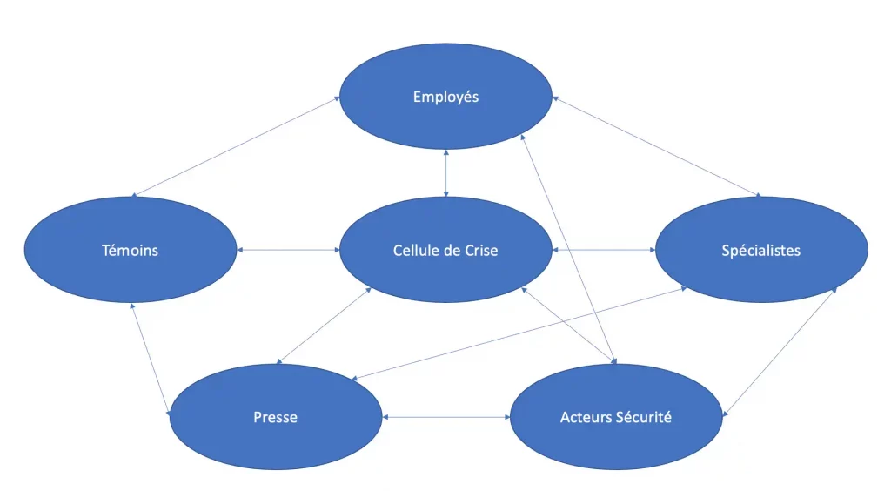
LES ACTEURS D’UNE CRISE
source : countact.fr
Notes:
A l'inverse d'une crise type "problème facturation", on voit bien la multitude d'acteurs internes et externes possibles.
On pourrait ajouté : des politiques locaux, les clients, etc.

Slide 23
LA CELLULE DE CRISE
En réalité deux cellules
Une cellule “Direction”
Une cellule “Opérationnelle”
Notes:
Direction --> décide des actions prioritaires, métiers de l'entreprise
Ops --> Identifie, corrige le vecteur d'attaque

Slide 24
LES OUTILS

Slide 25
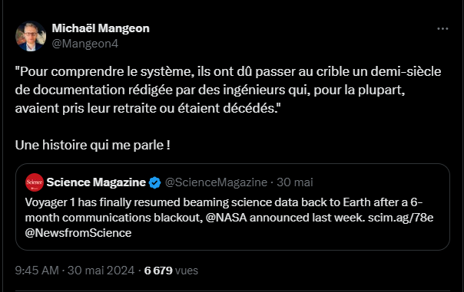

LES OUTILS MANAGÉRIAUX
Analyses de risques
Audit
Processus / Documentation
Exercice sur table
Formation
Notes:
Analyse de risque --> identifiés actifs importants, risque, mesures de protections possibles
audit --> internes/externe, vérifier si les mesures sont efficaces. Auditer les partenaires (ESN par exemple).
Processus / doc : plus facile en cas de réinstallation, communication interne/externe, permet de s'assurer que les analyses de risques sont prises en compte, etc.
Ex : processus de mise à jour, PSSI, etc.
--> prendre l'exemple du service facturation. S'il faut le restaurer, est-ce qu'on sais l'ordre d'installation des outils, les acteurs, etc.
exercice sur table : vérifier que les processus sont connus, fonctionnels. Test les connaisances/compétences des personnels
Formations : former le personnel, avoir une équipe de sécurité, avoir des personnels formé au premiers gestes (comme pour la sécurité physique).

Slide 26
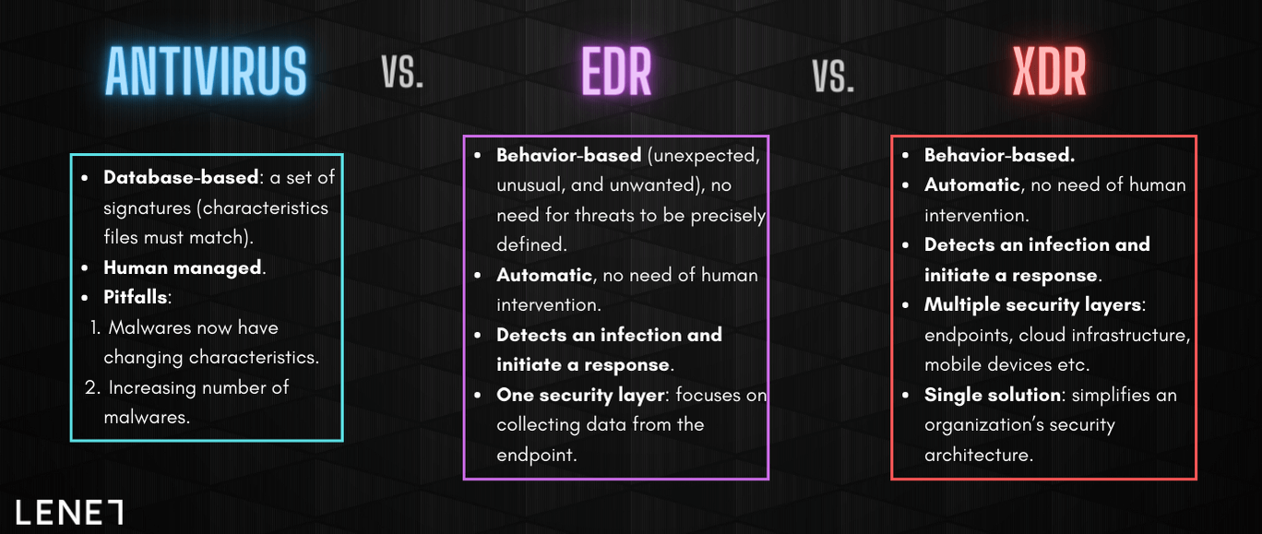
LES OUTILS LOGICIELS
Antivirus (obsolète)
Intrusion Détection/Prevention System
Endpoint Detection and Response // Extended Detection and Response
Data Loss Prevention
Gestionnaire de configuration / mises à jour
source : lenet.com
Notes:
AV -> AV managé -> EDR > EDR + IDS/IPS -> XDR
DLP -> Evite la fuite de données
Tout ça a un coût !

Slide 27
QUESTIONS ?

Slide 28

MERCI

